Slide 1
Spletno trženje
Modul 9

Slide 2
“
Dobrodošli v DETOUR spletnem usposabljanju s področja Turizma dobrega počutja.
”

Slide 3
Vsebina
I. Uvod v velnes in dobro počutje
II. Trendi na področju dobrega počutja
III. Izkustvena ekonomija
IV. Načrtovanje izkustva dobrega počutja
V. Po zemljevidu izkustev naših gostov
VI. Zgodbarjenje v gastronomskem turizmu
VII. Ustanovitev podjetja na trgu dobrega počutja
VIII. Znamčenje dobrega počutja
IX. Spletno trženje

Slide 4
Vsebina
I. Uvod v velnes in dobro počutje
II. Trendi na področju dobrega počutja
III. Izkustvena ekonomija
IV. Načrtovanje izkustva dobrega počutja
V. Po zemljevidu izkustev naših gostov
VI. Pripovedovanje zgodb v kulinaričnem turizmu
VII. Ustanovitev podjetja na trgu dobrega počutja
VIII. Znamčenje dobrega počutja
IX. Spletno trženje

Slide 5
Uvod
Socialni mediji in vsebine, ki jih ustvarjajo uporabniki, imajo velik vpliv na digitalno okolje, kar za mnoge znamke predstavlja velik izziv. Kljub temu je koncept spletnega trženja širši kot pojmi in doseg socialnih medijev in njihovih vsebin. Slednje je posebej značilno za turistični sektor, kjer so tehnologija in storitve, vezane na splet (TripAdvisor, Airbnb), v zadnjem času pridobile na prepoznavnosti. Ob upoštevanju mnogih prednosti in izzivov spletnega trženja, bo ta modul izpostavil pomen slednjega za podjetja za njihovo konkurenčnost na trgu. Osredotočali se bomo tudi na strategije spletnega trženja, vključno s trženjem za tuja tržišča, trženjem vsebin in prodajnimi lijaki, katerih glavni namen je povečanje prepoznavnosti znamke na spletu.

Slide 6
Cilj poglavja
Razumeti pomen in vedno večjo kompleksnost ter prednosti spletnega trženja za moderni turizem in njegovo podjetniško okolje.

Slide 7
Česa se bomo naučili?
Prepoznati glavne prednosti in izzive spletnega trženja.
Pripraviti strategijo spletnega trženja.
Razlikovati med trženjem za domače in tuje goste.
Prepoznati pomen vsebinskega trženja.
Razumeti prodajne lijake.
Kako izbrati pravilne pristope v okviru spletnega trženja.

Slide 8
Vsebina & Viri
Vsebina
9.1. Koristi in izzivi
9.2. Strategija spletnega trženja
9.3. Orodja spletnega trženja
Viri
a. 7 video predstavitev
b. 5 primerov dobre prakse
c. 8 člankov za poglobitev razumevanja
d. 1 naloga

Slide 9
9.1.
Prednosti in izzivi

Slide 10
a. Spletno trženje - prednosti
Hitro
Stroškovno učinkovito
Jasna sledljivost in merjenje
Ciljno usmerjeno
Konkurenca
Poslovanje & upravljanje
Vsi so prisotni na spletu
Potrošniki
Razširjena izpostavljenost
Močno komuniciranje od-ust-do-ust
Direktno komuniciranje s potrošnikom
Priložnosti za promocijo
Podjetja
Komuniciranje
Notes:
Spletno trženje je danes ključnega pomena za uspeh večjih blagovnih znamk.
Spletno trženje je preobrazilo način interakcije blagovnih znamk in gostov/uporabnikov ter odkrilo nove priložnosti - tako za goste kot za podjetja. Turistični sektor je bil preobrazbe deležen v največji meri.
Manjša podjetja imajo od spletnega trženja veliko koristi. Zgolj z nekaj kliki je lahko vsako majhno podjetje na spletu konkurenčno velikim blagovnim znamkam, saj s svojo prisotnostjo na spletu močno poveča svojo mednarodno izpostavljenost. Tudi zaradi tega postaja digitalno trženje vedno bolj profesionalno in zapleteno, ‚igra‘ na področju digitalnosti pa bolj konkurenčna kot kdaj koli prej.
Tudi manjša podjetja morajo razumeti pravila delovanja spletnega trženja, da bi lahko izkoristila ves potencial področja in dosegla čim večji učinek.

Slide 11
Video #1
South African Tourism explains Digital Marketing!
https://youtu.be/QudH93m8gmg

Slide 12
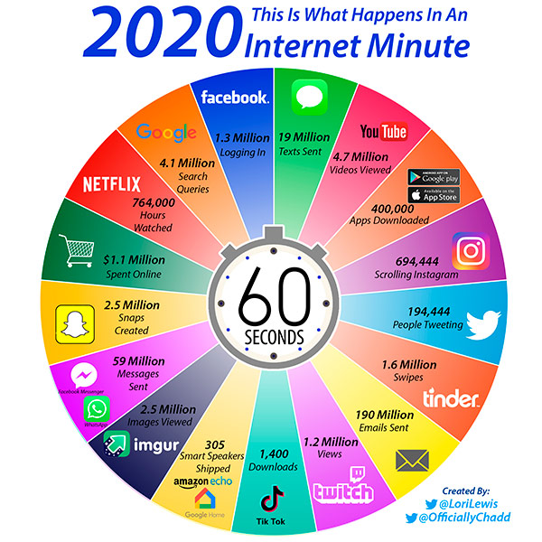
Spletno trženje - izzivi
Velika hitrost dogajanja.
Sprememba je edina stalnica.
Brez premora.
Vedno več ljudi in podjetij je prisotnih na spletu.
Ljudje si želijo udobja in hitrih rešitev.
Notes:
Najslabše, kar lahko storite, je, da tega ne storite. Spletno trženje ni samo prihodnost, temveč sedanjost in sčasoma bo postajalo vedno bolj zapleteno.
Vsakodnevno se spreminja in novi trendi močno vplivajo na sistem delovanja.
Za mednarodna podjetja, tudi turistična, je bistvenega pomena, da ostanejo na tekočem in poslujejo v skladu s trendi področja in tudi sicer.

Slide 13
9.2.
Strategija spletnega trženja

Slide 14
b. Spletno trženje - strategija
ZAKAJ
?
Cilji
Npr. promocije izven sezone
KDAJ
?
Koledar dogodkov
Npr. mesečno
SREDSTVA
Stroški
Npr. man-hour
KDO
?
Tarča
Npr. kupec
KJE?
Kanali
Npr. spletna stran
SLEDENJE
Kazalci uspešnosti
Npr. stopnja pretvorbe
KAJ
?
Viri
Npr. vsebina ali oglaševanje
KAKO
?
Orodja
Npr. objava na blogu ali prikazni oglasi
Notes:
Da bi kar najbolje izkoristili svojo spletno prisotnost, morate najprej razviti strategijo spletnega trženja.
Slednja mora biti v skladu s strategijo vaše blagovne znamke. To se morda sliši zapleteno, vendar temu ni tako.
Strategija spletnega trženja nam bo vodilo po hitro spreminjajočem se in zmedenem svetu.
Če vnaprej veste, kaj morate storiti, bo spletno trženje veliko lažje in hitreje boste dosegli otipljive rezultate.
Obstaja veliko načinov za razvijanje tovrstne strategije, vendar če lahko odgovorite na 6 temeljnih vprašanj vprašanj in jih nato pretvorite v številke (kvantitativni podatki) v razmerju do proračuna in kazalcev uspešnosti, ste na pravi poti.

Slide 15
Primer dobre prakse – Tourism New Zealand
How Tourism New Zealand invited the world to PLAY NZ
https://youtu.be/4PpnIw2lqEo
Notes:
Več na: https://campaignbrief.com/how-tourism-nz-tbwa-sydney-invited-the-world-to-an-open-world-gaming-experience-on-youtube/

Slide 16
Komponente spletne strategije trženja
Sistem za opravljanje spletnih strani in vsebin
Optimizacija iskalnika
Spletno trženje in socialni mediji
Grafično oblikovanje
Ključne besede in optimizacija iskalnika
Trženje po spletni pošti
Programiranje spletne strani
Spletno oglaševanje
Razvoj novih spletnih vsebin
Spletna distribucija
Avtorske pravice
Facebook, Twitter, Instagram, Pinterest
Sistem za upravljanje vsebin
Redno spremljanje statistike iskalnika, Google analitike, prometa na spletu, spletnih rezervacij in poizvedb ter ostalih spletnih aktivnosti
Spletno gostovanje
Deljenje fotografij in videov
Domena
Plačljivost iskanj
Spletne ocene
Spletni rezervacijski sistem
Ostalo spletno trženje
Notes:
Obstaja veliko orodij in komponent, na katere morate biti pozorni pri oblikovanju strategije spletnega trženja.
Vsaka odločitev mora biti usklajena s strategijo vaše blagovne znamke ter cilji. Različna orodja, vsebino, sredstva in kanale boste uporabili glede na potrebe vašega poslovnega modela in prodajnih postopkov.
Tourism & Events Queensland (2015). Digital Marketing. Available at: https://cdn2-teq.queensland.com/~/media/7717acc41c054edaae353a413f3374ee.ashx?vs=1&d=20151210T185732

Slide 17
Tehnike spletnega trženja
Outbound/izhodni marketing
Inbound/vhodni marketing
TV, novinarji, radio, klicanja, prikazni oglasi, tisk, sejmi, spletna pošta
Blog, objave na družbenih medijih, optimizacija spletne strani, spletni seminarji, e-knjige, novice
Orodja
Podjetje sporoča informacije
Sprožilci
Kupec išče informacije
Splošna javnost
Tarča
Jasno določena
Visoki
Stroški
Nizki
Takojšnji
Rezultati
Na dolgi rok
Kratko-ročno
Trajanje
Dolgo-ročno
Trženje znamke; pospeševanje prodaje
Informacije
Cilj je kupec; izobraževati/informirati za nakup
Nenatančni kazalniki uspešnosti
Sledenje
Natančni kazalniki uspešnosti
Notes:
Pri oblikovanju strategije spletnega trženja je bistvenega pomena, da si jasno predstavljate, kaj v vsakem trenutku počnete, s katerim orodjem in katerimi viri. Ko se lotevate outbound (tradicionalnega) marketinga, posredujete informacije (in nagovarjate potencialne kupce), ki bodo takoj povzročile učinek in delovale kratkoročno, v skladu z namenom.
Nasprotno pa z uporabo inbound marketinga potencialne stranke privabljate (npr. na spletno mesto, družbena omrežja, spletni dnevnik) in jih izobražujete o uporabi in izbiri izdelkov, kar bo povečalo empatijo in povezanost z vašo blagovno znamko.
Obe tehniki sta v uporabi in se lahko kombinirano uporabljata v različnih fazah prodajnega procesa in stika s kupcem.

Slide 18
Video #2
Inbound vs. Outbound Digital Marketing Strategy (EXPLAINED)
…

Slide 19
Vsebinsko trženje
V spletnem trženju
Vsebina je ‚kralj‘
Družbeni mediji so ‚kraljica‘
Poveča prisotnost ključnih besed v iskalnikih
Gradi zaupanje v znamko in pripadnost
Veča pomen osebnosti znamke
Poučuje kupca
Povečuje prisotnost na socialnih omrežjih
Deljenje vsebine
Poveča prisotnost
Hitrejša in enostavnejša interakcija
Veča pomen osebnosti znamke
Veča uspešnost oglaševanja od-ust-do-ust
Notes:
Z razvojem vedenja potrošnikov in spletnim trženjem tradicionalni trženjski pristopi počasi zastarevajo.
Vsebinsko trženje je vrsta inbound marketinga in način predstavitve vašega podjetja, ki poudarjanja vrednosti vaše blagovne znamke. Temelji na načrtovanju, ustvarjanju in objavi informacij, ki so koristne in pomembne za vaše potencialne goste. Ni nujno vezan direktno za vašo blagovno znamko / izdelek, temveč je lahko vezan tudi na problematiko, na katero se nanaša vaš izdelek, ali pa na okolje, v katerem delujete. Na primer, če ste turistično podjetje, ki skrbi za dobro počutje, lahko na blogu objavite prispevek o meditaciji na letalu.
Vsebina sporočila je lahko podana na več načinov in bo vedno odvisna od vrste ciljev, ki jih imate pri svojem poslovanju.
Ustvarite lahko bloge ali vloge, videoposnetke, podcaste, objave na družbenih medijih, knjige, vodnike, pričevanja, infografike, glasila itd. Vsebinsko trženje je posebej primerno za obstoječe stranke, ker vodi do hitrejše in močnejše komunikacije. Vsebina, ki jo ustvarite, je odličen način za dinamične, aktualne in zanimive strani.
Ustvarjanje nove vsebine je lahko zelo poceni. Če imate spletni dnevnik in ustvarjate članke, ki obravnavajo različne interese vaših strank, vas ne stane nič drugega kot vaš lastni čas (ali nekoga v vaši ekipi).

Slide 20
Video #3
EHL Hospitality Insights - #Content Marketing​ Strategy at Choice Hotels
https://youtu.be/ArcgcFfGPSU

Slide 21
Primer dobre prakse – Six Senses
Fresh from the Chef’s Garden with Chef Justin at Six Senses Uluwatu
https://youtu.be/7gkc9wQ7Xc0
Notes:
Six Senses, temelji na trajnostnih praksah in dobrem počutju.
Z objavo kratkih posnetkov na Youtube predstavljajo aktualne in zdrave jedi, ki so jih ustvarili njihovi hotelski kuharji in so narejene iz zelenjave, ki jo gojijo na njihovih organskih vrtovih.
Gre za zanimivo vsebina za njihovo ciljno občinstvo in vsebino, ki poudarja vrednote in osebnost blagovne znamke, brez direktnega vzpodbujanja prodaje.

Slide 22
Proces prodaje – Prodajni lijak
Kaj storiti?
Vrh lijaka
Povečajte prepoznavnost znamke.
Poskusite doseči čim več ljudi.
Izobražujte, poučujte o problemu.
Sredina lijaka
Ustvarjajte večji promet/pretočnost na spletni strani.
Sprožite sodelovanje in interakcijo z zainteresiranimi.
Dno lijaka
Ustvarjajte večje število rezervacij.
Povečujte prodajo in kazalnike uspešnosti.
Notes:
Prodajni lijaki predstavljajo del prodajnih procesov. Razumevanje prodajnega lijaka je še posebej koristno pri digitalnem trženju, saj bo pomagalo pri izbiri vrste kanalov, orodij in virov, ki jih želite uporabiti. Na temeljno idejo prodajnega lijaka (kot je prikazana na drsnici) se lahko vrnete kadar koli se vam zdi primerno in lahko vam pomaga, da se odločite, kam in kaj boste vlagali v različnih fazah prodajnega procesa.
Na “vrhu lijaka” je vaša prednostna naloga – graditi prepoznavnost blagovne znamke in doseganje čim večjega števila potencialno zainteresiranih kupcev. Potencialne stranke so še vedno neinformirane o vašem izdelku (tj. niso se zanimale za vaš izdelek in še vedno ne veste, ali so to dejansko vaši tipični kupci) in iščejo informacije o določenih izdelkih oz. možni rešitvi njihovih težav. Skozi ta postopek spoznajo vašo blagovno znamko / izdelek. Kako to storite: članki na blogu, videoposnetki, infografike, glasila, socialna omrežja, tiskani oglasi, sporočilo za javnost ...
Na “sredini lijaka” so se potencialne stranke že zanimale za vašo blagovno znamko / izdelek in želijo o njej izvedeti več, da bi se lahko odločile za nakup (zdaj so to dejansko že potencialni kupci, saj lahko resnično predstavljajo prodajo priložnost). Vaš izdelek bodo primerjali s konkurenco. Morali jih boste izobraziti in zgraditi zaupanje. Kako to storite: spletni seminarji, študije primerov, pregledi, pričevanja, video o izdelku, priročnik za kupca, pogosta vprašanja, prijavni obrazec, klepet v živo…
„Dno lijaka“ predstavlja izveden nakup. Vaša dejanska potencialna stranka izbere vaš izdelek in postane stranka. Med nakupom se boste morda morali pogajati. Vaša prednostna naloga bo vodenje dejanskih potencialnih kupcev na vaša spletna mesta rezervacije in dokazovanje, da vaš izdelek zanje dejansko ustvarja večjo vrednost kot izdelki vaših konkurentov. Želite, da se pretvorijo v stranke. Zvestoba strank blagovni znamki sta prav tako del "dna lijaka". Kako to storite: Brezplačna preizkusna različica, predstavitev, pogajanja, ponudbe, posvetovanje, promocije, darila, podrobni načrti, ...

Slide 23
9.3.
Orodja spletnega marketinga

Slide 24
Orodja spletnega marketinga
Plačilo na klik
Prikazani oglasi
Ciljanje
Plačani vplivneži
Oglasi na družbenih medijih
Omembe
Delitve
Ocene
Priporočila
Vplivneži (zastonj)
Medijska pokritost
‚Zaslužene‘ objave
Plačani mediji
Lastni mediji
Spletna stran
Blog
Profili družbenih medijev
Spletna pošta
Mobilne aplikacije
Notes:
Obstaja veliko načinov za raziskovanje možnosti digitalnega trženja. Različne elemente in orodja je potrebno kombinirati glede na ciljno skupino in cilje, glede na prodajni lijak in zemljevidi izkustva strank.
Lastni mediji so orodja in kanali, ki jih neposredno nadzorujete. So edinstvenega pomena za vašo blagovno znamko in njeno promocijo. Medije v lasti lahko označite kot cilj, s katerim želite ciljno doseči svoje potencialne stranke.
„Zasluženi mediji/objave“ dejansko predstavljajo vaše spletne objave ‚od-ust-do-ust‘. Tovrstne objave so zastonj in pri kupcih dosežejo največji učinek.
Plačani mediji so digitalni promocijski viri, ki jih je potrebno plačati. Predstavljajo gonilo ‚medijev v lasti‘ in ‚zasluženih objav‘.

Slide 25
Spletna stran
V glavnem orodje za:
Komunikacijo z javnostmi
Za rezervacije
Predstavitev podjetja
Poudarjanje osebnosti znamke
Pazi na:
Grafično oblikovanje
Avtorske pravice
Programiranje
Optimizacija za mobilnike
Sistem za upravljanje vsebin
Spletni rezervacijski sistemi
Namig!
Spletne strani kot so Wix, Weebly, Squarespace ali Wordpress ponujajo predloge spletnih strani in enostavnih vsebin, ki so ti lahko v pomoč.
Notes:
Grafično oblikovanje: privlačni prvi vtisi; navigacija; funkcionalnost ter videz in občutek, ki ga vzbudi blagovna znamka.
Slogani, besedila: preprosto, kratko in informativno besedilo za poudarjanje ključnih informacij.
Programiranje: iskalnikom prijazna koda.
Optimizacija za mobilne naprave: izkoristite uporabo mobilnih naprav med potovanjem.
Sistemi za upravljanje vsebine: posodobite vsebino, kadar koli želite.
Spletni rezervacijski sistemi: olajšajo nakup in odpravijo posrednike.
Gostovanje: storitev, ki vam omogoča delovanje vaše spletne strani.
Domena: preprosto, zapomnljivo ime, povezano z blagovno znamko, ki bo služilo kot vaš glavni identifikator v spletu.

Slide 26
Primer dobre prakse – Six Senses
Leta 2019 je Six Senses predstavil novo spletno stran www.sixsenses.com. Temelji na empatičnem grafičnem oblikovanju (čuteče/čustveno grafično oblikovanje), izgledu, ki temelji na zgodbi (grafično oblikovanje, ki izboljša izkušnjo uporabnika), najbolje varovanih lokalnih skrivnostih (vsebine za tuje goste) and an izboljšan postopek rezervacije (uspešnost).
Notes:
Po navedbah Six Senses želi spletna stran komunicirati temeljne vrednote, vizijo in edinstveno pozicioniranje znamke. Koncept novega spletnega mesta je torej globoko usklajen z njegovo blagovno znamko, ki podpira to, kar je bilo obravnavano v modulu 8 - Trženje za dobro počutje.
Za več informacij poglej: https://www.sixsenses.com/en/corporate/media-center/press-releases/2019/six-senses-launches-a-new-website

Slide 27
Spletna stran – SEO vs. SEM
Search Engine Optimization (optimizacija iskanja)
Zastonj
Splošna javnost
Rezultati na dolgi rok
Potrebuješ računalniško spretnost, da se optimizira vsebina
Search Engine Marketing
(trženje z iskalniki)
Plačilo na klik
Ciljna javnost
Takojšnji rezultati
Potrebuješ denar za investiranje
Kako?
Izboljšati vsebino spletne strani
Uporabljaj ključne besede (e.g., dobro počutje, velnes)
Tehnično izboljšanje strani
Povezave drugih spletnih strani na tvojo
Oglasi so izpostavljeni, ko se išče določene ključne besede.
Plačaš vsakič, ko uporabnik klikne na oglas.
Notes:
Visoko pozicionirani zadetki ključni besed v iskalnikih (Google, Bing, Yahoo !,…) so ključnega pomena pri digitalnem trženju. Način je optimiziranje zadetkov se imenuje Search Engine Results Pages (SERP).
SEO predstavlja dober način in orodje, ko želite povečati zaupanje v svojo blagovno znamko in njeno zvestobo. SEO lahko do neke mere upravljate sami.
SEM predstavlja način za povečanje števila potencialnih strank in spodbujanje prodaje, vendar boste morali za to poseči po posebnih storitvah, kot je Google Adds. Gre za ciljne oglase v iskalnem omrežju, ki so zelo uporabni v srednji fazi lijaka.

Slide 28
Video #4
Authority, Relevance & Trust (The 3 Pillars Of SEO)
https://youtu.be/yHTUsvSNk5k

Slide 29
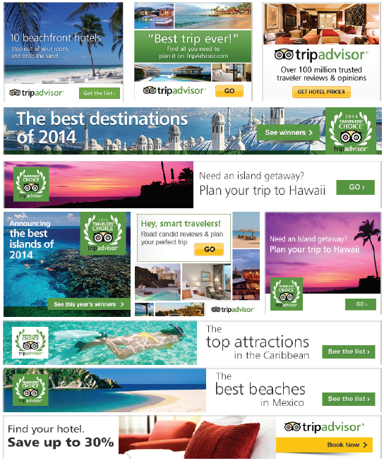
Prikazovanje oglasov
Orodje za:
Privabiti javnost na spletni medij (e.g., ciljna stran)
Spodbujanje klika (e.g., z nakupom)
Povečanje prepoznavnosti blagovne znamke.
Prednosti:
Raznolikost (pasice, videi, mediji, itd.)
Velik doseg (dosti ljudi v kratkem času)
Ciljne javnosti (določeni ljudje)
Merljivo (kontrola)
Source: AdClarity (2016)
Nasvet!
Prikazan oglas bi moral biti povezanim s ciljno stranjo z določenim namenom!
Notes:
AdClarity (2016). Display Advertising Industry Report 2016: US Travel: https://www.slideshare.net/AdClarityBIScience/display-advertising-report-2016-travel-edition-report-ad-clarity-bisicence-linkedin
Prikazni oglasi se na spletnih mestih in drugih digitalnih medijih prikazujejo v najrazličnejših oblikah. Google Display Network pomeni ogromen potencial za doseganje številnih ljudi in spletnih mest.
Prikazni oglasi spadajo v kategorijo plačljivih medijev in so zelo koristni za ustvarjanje prepoznavnosti blagovne znamke, pa tudi za zvestobo blagovni znamki (tj. Zgornji del in spodnji del lijaka) Čeprav so Googlovi prikazni oglasi zelo zmogljiva orodja, nido vedno učinkoviti pri ciljnih skupinah (kar je vaša odgovornost); ali pa kupci blokirajo prikazovanje oglasov (odgovornost kupcev). Ponovno ciljanje (tj. ciljanje istega občinstva, ki je že videlo oglase) lahko pomaga pri nekaterih od teh težav.

Slide 30
Video #5
What is display advertising?
https://youtu.be/4T6Ia20D-T8

Slide 31
Ciljna stran
V mislih imej zelo določen cilj.
Prikazuj koristi proizvoda.
Odstrani navigacijo.
Prikaz osnovnih informacij.
Imej jasen in privlačen poziv k nakupu.
Uskladi poročilo oglasa.
Visoka kakovost grafične vsebine.
Nasvet!
Ciljna stran lahko vsebuje enostavne formularje za zbiranje podatkov potencialnih kupcev (spletno trženje).
Notes:
Ciljne strani so spletne strani, ustvarjene posebej za namen določene kampanje, zato običajno prikazujejo oglase. Ciljna stran je stran, kjer obiskovalec vašega spletnega mesta "pristane", ko klikne na oglas z drugo povezano vsebino, na primer e-pošto ali povezave na socialnih medijih. Ker je ciljna stran zasnovana tako, da je preprosta (brez navigacije in običajno vsebuje samo eno povezavo), je zelo koristna in učinkovita, tudi za zbiranje informacij o kupcih na obrazcih, glasilih, rezervacijah itd. .

Slide 32
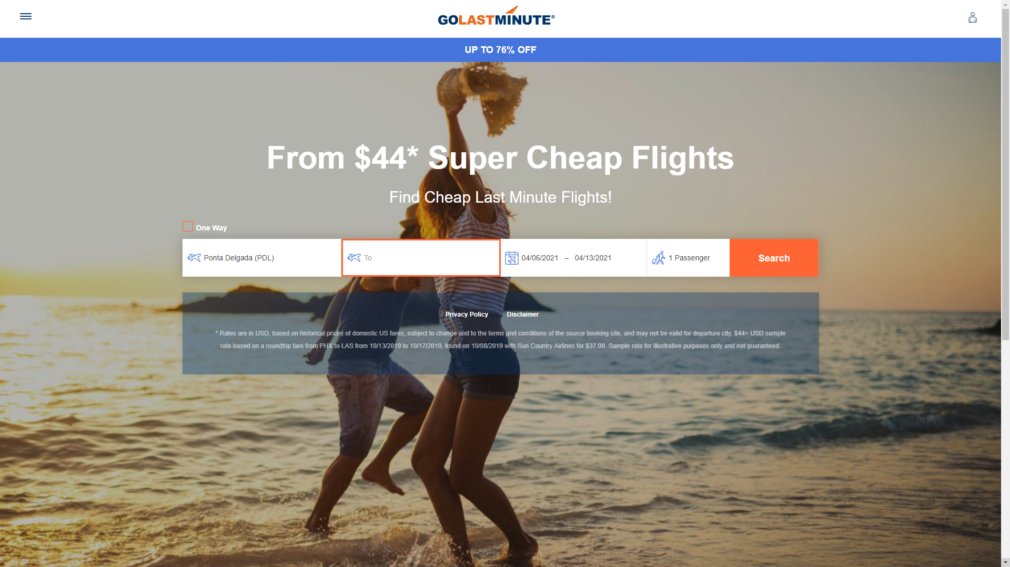
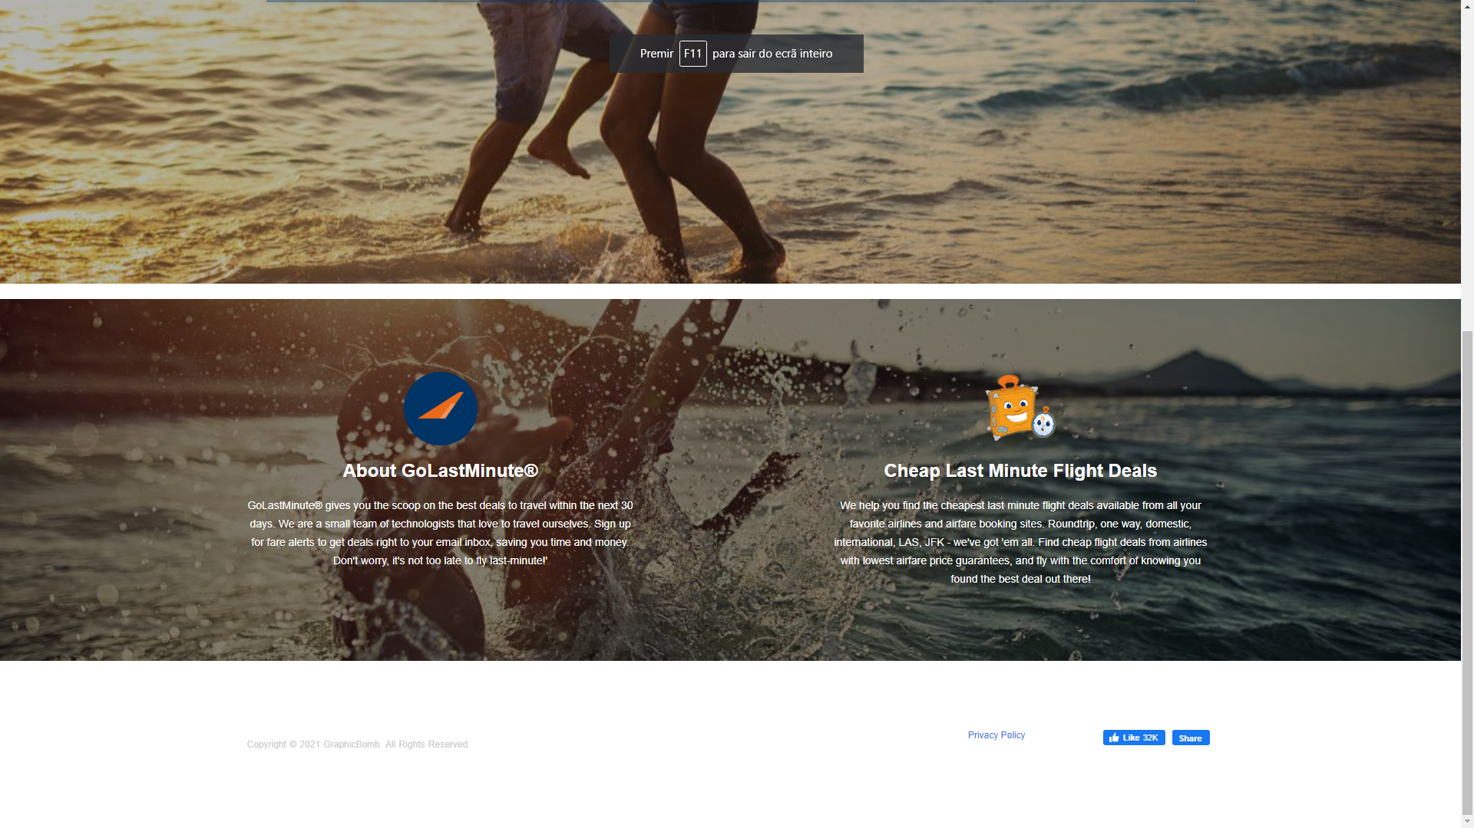
Primer dobre prakse – Golastminute.com
Spletna stran golastminute.com prikazuje dnevno ponudbo spletnih ponudnikov, kupca pa se usmeri na rezervacije v zadnjem trenutku. Ciljne strani vsebujejo zelo malo informacij, nimajo možnosti navigacije, so enostavne, z zelo specifičnim ciljem: hitro iskanje in rezervacija. Privlačni naslovi poudarijo promocijo in priložnosti ter izstopajo z močnimi in jasnimi sporočili za kupca (prim. ugodno).
Promo info (from the ads)
Headline and sub-headline
Call to action
Hero image
(high quality photo)
Reinforcement statement
Benefits

Slide 33
Video #6
What is a Landing Page?
https://youtu.be/nQ2f79bi_QE

Slide 34
Trženje preko elektronske pošte
Developing relationships potential customers.
Keep customers informed.
Tailor the message to audiences or even personalize.
It is inexpensive and easy to apply.
There are automated possibilities (e.g., MailChimp)
Namig!
Ko se poslužuješ trženje preko elektronske pošte, nujno upoštevaj pravila o varstvu osebnih podatkov v EU ‚General Data Protection Regulation (GDPR)‘ .
!
Ni vsiljena pošta
Namenjena zgolj tistim, ki jih informacije zanimajo.
Možna odjava in prijava.
Notes:
Bilteni (newsletters) so tipične in zelo učinkovite oblike e-poštnega trženja. Vključujejo lahko posodobitve, novice, kataloge, promocije, posebne ponudbe za naročnike ... Poskušajte jih izdajati konstantno (ob istem času), vsebino prilagodite ciljni skupini in njihovim interesom.

Slide 35
Družbeni mediji
Zaželjeno
Objavljaj redno
Ukvarjaj se s kupci
Bodi konsistenten
Sporočila naj bodo kratka
Bodi avtentičen
Objavljaj ob istem času.
Ustvarjaj novo vsebino.
Prilagodi vsebino platformi.
Opazuj odziv in meri.
Nezaželjeno
Neobjavljanje in pasivnost
Ignoriranje kupcev
Objavljanje neprimerne vsebine
Nezaželjena pošta
Neprestana prodaja, brez ostalih vsebin
Namig!
Facebook, Instagram, Twitter, LinkedIn in Snapchat so sicer pomembne platforme za turiste, kljub temu ima Tripadvisor najvišji vpliv na odločitev o nakupu.
Notes:
Digital 2021: Global Overview Report: https://datareportal.com/reports/digital-2021-global-overview-report
Obravnavali smo že glavne prednosti družbenih omrežij [drsnica 18], zakaj so "kraljica" spletnega trženja in kako jih pri svojem poslovanju lahko uporabimo. So del našega vsakdana, močno sredstvo za informiranje od-ust-do-ust (dobro ali slabo!) ter pomemben vir informacij za nakupno odločanje potencialnih gostov.
Kljub temu pa družbenih omrežij ne bi smeli uporabljati izključno za prodajo, temveč tudi za izobraževanje potrošnikov in gradnjo osebnosti znamke.
Splošno nenapisano pravilo velja, da naj objavljamo 80% vsebine ter 20% prodaje.
Tripadvisor je zelo zanimiv primer. Gre za platformo družbenega omrežja (ki ima tudi druge funkcije), saj omogoča neposredno in nefiltrirano izmenjavo informacij in interakcijo med ljudmi.
Tripadvisor je: 1) zelo pomemben za nakupne odločitve potencialnih kupcev; 2) odlično sredstvo za pridobivanje povratnih informacij s strani gostov; in 3) zelo koristen za spremljanje konkurence. Ob pravilni uporabi je zato zelo zmogljivo orodje za komunikacijo blagovne znamke in ustvarjanje ugleda.

Slide 36
Video #7
Hotel Social Media Marketing – Simplified!
https://youtu.be/nYB8veSmNm0

Slide 37
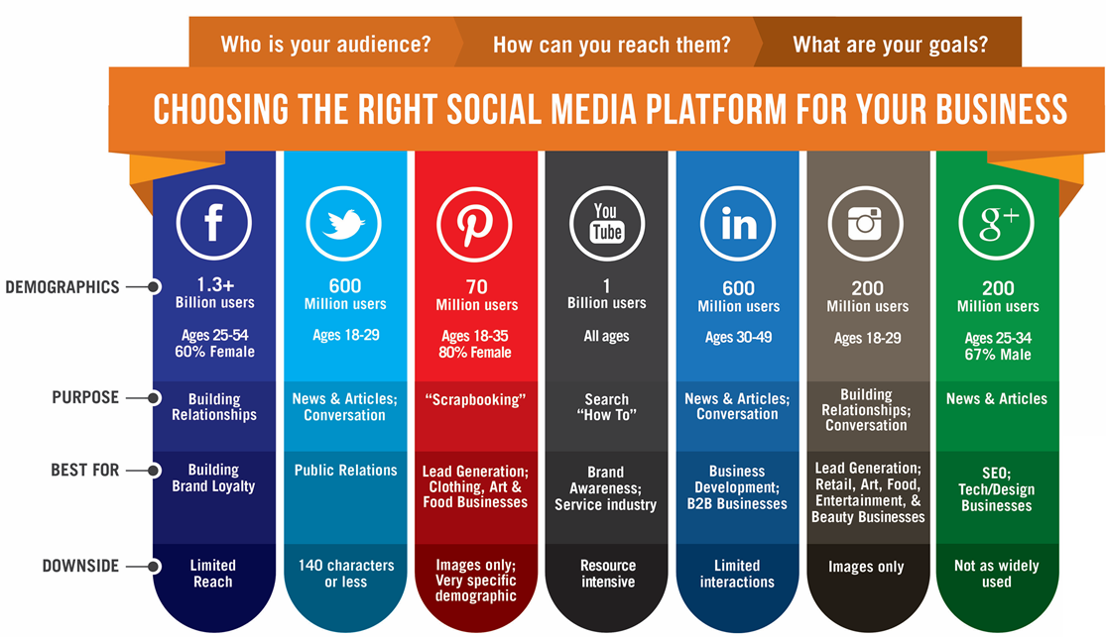
Source: https://us.accion.org/resource/choosing-right-social-media-platform-your-business/
Notes:
Vsaka platforma na družbenem omrežju ima svoje občinstvo in svoj namen.
Izbira platforme, ki je primerna za vašo dejavnost je ključnega pomena za vaš uspeh in učinkovitost.
Hkrati je vsaka platforma namenjena svojim vsebinam, zato je pomembno, da te zahteve prepoznamo, razumemo in odgovorimo nanje.

Slide 38
Primer dobre prakse – Obermutten
Jung von Matt/Limmat: Obermutten. A little village goes global.
https://youtu.be/e91c0mWP960
Notes:
Več na: http://www.digitaltrainingacademy.com/casestudies/2015/03/social_tourism_case_study_the_little_village_that_went_global.php

Slide 39
Ponudba spletnih potovanj
Večja spletna prisotnost podjetij.
Vzpodbuja zaupanje in zanesljivost.
Omogoča primerjavo (cene, ocene, razpoložljivost).
Enostavna in hitra rezervacija.
Ponudba po meri kupca (customizacija).
Namig!
Različne spletne potovalne agencije privabljajo različne segmente kupcev. Bodi pazljiv, da izbereš pravo.
Notes:
Spletni ponudniki potovanj predstavljajo prodajne točke brez vmesnega posrednika. Gre za ‚tretje osebe‘, ki v imenu drugih podjetij potnikom prodajajo prevoz, nastanitev, izkustvo in potovanje. So posredniki transakcije, zato ob vsaki prodaji zaračunajo provizijo. Poleg tega so pogoji odpovedi običajno zelo strogi.
Vsaka platforma ima svojo politiko poslovanja. Veliki finančni vložki in velik ustvarjen promet od prodaje s strani spletnih ponudnikov povečuje izpostavljenost podjetij, ki prek njih prodajajo.

Slide 40
Dodatno branje

Slide 41
Dodatno branje
What Is Email Marketing?
[CLICK HERE]
What Is a Landing Page? [CLICK HERE]
A Guide to Improving Your Tripadvisor Ranking
[CLICK HERE]
How SEO Fits Into An Inbound Marketing Strategy
[CLICK HERE]
The Beginner’s Guide to a Sales Funnel
[CLICK HERE]
10 Tips To Increase Your Hotel Bookings Through OTAs
[CLICK HERE]
What Are Display Ads? The Complete Guide [CLICK HERE]
The Role of Social Media in Tourism Marketing
[CLICK HERE]

Slide 42
Naloga #2
Kako poteka spletno oglaševanje tvojega podjetja?
Najprej opredeli in naštej vse platforme, ki jih uporabljate, vključno s spletno stranjo, blogom, družbenimi omrežji in spletno prodajo. Ali med njimi vidiš povezavo in razumeš, kako so različni kanali med seboj povezani ter kako skupaj prispevajo k večji prepoznavnosti znamke?
Nato vzpostavi novo strategijo spletnega trženja, ki naj bo zastavljena na spletnih kanalih, ki jih uporabljate ter na tvojih virih. Odgovori na temeljna vprašanja: zakaj, kdo, kaj, kdaj, kje, kako, proračun in sledenje kriterijem uspešnosti.
Kam v strategijo si uvrstil vsebinsko trženje in katere medije boste uporabili?

Slide 43
Povzetek modula
Modul IX. Spletno trženje

Slide 44
Skozi modul smo…
… spoznali prednosti in izzive, ki jih za podjetja in znamke pomeni spletno trženje.
… razumeli, kako razviti strategijo spletnega trženja, ki vsebuje različne komponente in medije.
… razumeli, kako se razlikuje trženje v okviru inbound in outbound marketinga, katere so temeljne razlike v nagovarjanju kupcev, katere so razlike v prodajnih lijakih ter kako je vsebinsko trženje ključnega pomena v omenjenem razlikovanju.

Slide 45
Skozi modul smo…
… preučili več orodij za spletno trženje, kakšen je njihov pomen in kako jih je mogoče uporabiti v različnih stopnjah prodajnega lijaka, vključno s spletnimi stranmi, SEO & SEM, pozicijo in prikazovanjem oglasov, ciljnih strani, trženja s pomočjo spletne pošte, družbenih medijev in spletnih distribucijskih platform.

Slide 46
Vsebina
I. Uvod v velnes in dobro počutje
II. Trendi na področju dobrega počutja
III. Izkustvena ekonomija
IV. Načrtovanje izkustva dobrega počutja
V. Po zemljevidu izkustev naših gostov
VI. Pripovedovanje zgodb v kulinaričnem turizmu
VII. Ustanovitev podjetja na trgu dobrega počutja
VIII. Znamčenje dobrega počutja
IX. Spletno trženje

Slide 47
Vsebina
I. Uvod v velnes in dobro počutje
II. Trendi na področju dobrega počutja
III. Izkustvena ekonomija
IV. Načrtovanje izkustva dobrega počutja
V. Po zemljevidu izkustev naših gostov
VI. Zgodbarjenje v gastronomskem turizmu
VII. Ustanovitev podjetja na trgu dobrega počutja
VIII. Znamčenje dobrega počutja
IX. Spletno trženje

Slide 48
Hvala za pozornost
Vprašanja?
www.detourproject.eu
Detour on Facebook
@WellbeingTourismDestinations
#detourdestinations #erasmusplus #detour #wellbeing
Icons: www.flaticon.com

